Slide 1
抗心绞痛药 Antianginal drugs
汕头大学医学院药理学教研室
汪彬

Slide 2
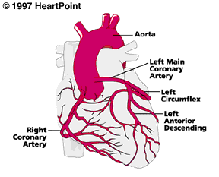
学习目标
在本次课结束时，各位同学能
概述心绞痛发生的机制；
说出硝酸酯类药物的作用、机制和适应症，论述其应用注意问题。

Slide 3
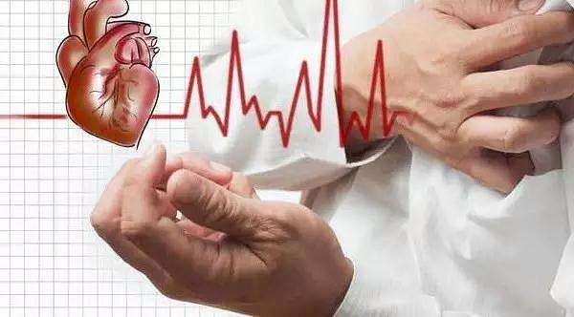
何谓心绞痛?

Slide 4
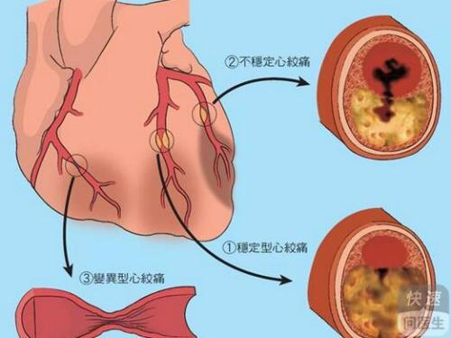
心绞痛分型
稳定性心绞痛
劳力性心绞痛病程稳定一个月以上
冠脉粥样硬化→冠脉狭窄，心肌耗氧量突然↑时诱发
不稳定性心绞痛
介于慢性稳定性心绞痛与急性心梗之间
原因：斑块破裂、血栓形成、冠脉痉挛
变异性心绞痛
冠脉痉挛诱发，与心肌耗氧量无关；ECG有ST-段抬高

Slide 5
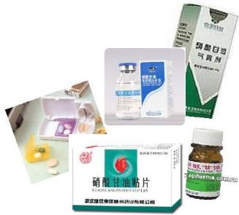
常用药物：硝酸甘油(Nitroglycerin)
临床抗心绞痛已有百余年的历史，至今仍是防治心绞痛最常用的药物。
作用特点
显效快：1-2分钟
疗效确切，作用强：救命药
持续时间短：30分钟
使用方便
经济

Slide 6
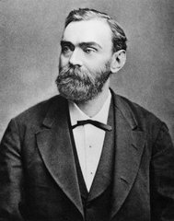
1846年，意大利化学家阿斯卡尼欧·索巴里欧合成了硝酸甘油。但当时认为其过于危险而没有实际应用价值。
1867年，阿尔弗雷德·诺贝尔申请了将硝酸甘 油和硅石混合为炸药的专利。但这时人们还不知硝酸甘油治疗心绞痛作用。
英国皇家医学院医生布伦顿发现亚硝酸戊酯可缓解心绞痛，但不能长期保存。
Alfred Bernhard
Nobel
1833.10.21-1896.12.10
1879年，英国伦敦威斯敏斯特医院的威廉·默雷尔将硝酸甘油稀释后变成一种无爆炸性物质，并证实可作为心绞痛的长效治疗药。

Slide 7
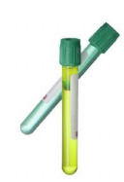
药理作用
舒张平滑肌，以松弛血管平滑肌作用最明显
舒张V ﹥舒张小A
减少回心血量 → 降低前负荷
舒张较大的冠状动脉
对正常心脏无明显作用
抑制血小板聚集

Slide 8
抗心绞痛机制
降低心肌耗O₂
舒张V→ 前负荷↓ → 心室舒张末压力↓ →室壁张力↓
舒张小A→外周总阻力↓ → 后负荷↓
耗O₂

Slide 9
舒张冠A,心肌供血供O₂↑
舒张较大的心外膜血管，狭窄的冠脉，侧枝血管，利于血液流入缺血区
使冠脉血流重新分配
血液从心外膜下区→缺血的心内膜下区
剌激侧枝血管的生成，舒张侧枝血管
降低左心室充盈压，增加心内膜血供
保护缺血心肌细胞

Slide 10
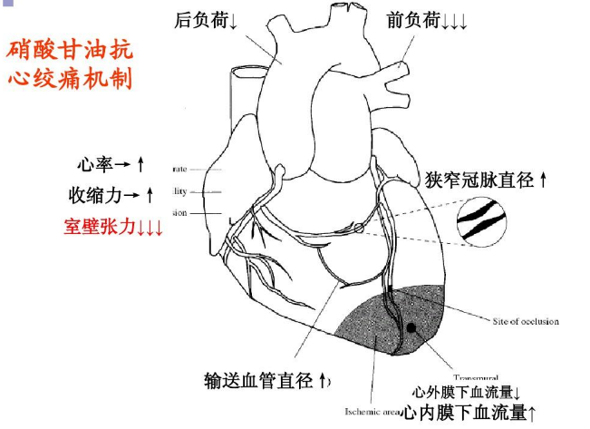

Slide 11
心肌局部缺血时
给硝酸甘油后
主动脉
输送血管
阻力血管
B
A
B
A
非缺血区
缺血区
硝酸甘油对冠脉血流分布的影响
血液从阻力较大的非缺血区经扩张的侧枝血管流向阻力较小的缺血区

Slide 12
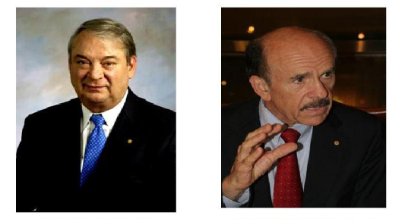
硝酸甘油松弛血管平滑肌机制
1998年诺贝尔医学生理学奖得主
费里德·穆拉德
路易斯 J·伊格纳罗

Slide 13
松弛血管机制：
Nitroglycerin(NO)
SH
SNO(亚硝基硫醇)
+
鸟苷酸环化酶
+
PDE
GTP
cGMP
GMP
-
细胞内Ca²⁺释放、细胞外Ca²⁺内流
血管平滑肌胞内Ca²⁺
肌球蛋白轻链去磷酸化
血管舒张

Slide 14
体内过程
硝酸多元酯，脂溶性大
首关消除明显，口服生物利用度仅8%,不宜口服给药
舌下含服易吸收，无首过消除，生物利用度80%
起效快速(1~2分钟),作用持续时间短(30分钟), 急救时常用
2%硝酸甘油软膏或贴膜剂睡前涂抹在前臂皮肤或贴在胸部皮肤，可较长时间维持有效浓度

Slide 15
临床应用
各型心绞痛
特点
速效、高效、方便、经济、迅速控制发作
提高运动耐量，改善缺血心电图，降低运动时心律失常的发生
治疗
一般舌下含0.3~0.6mg或喷雾剂每次 0.4mg
必要时5min再给一次
对发作频繁的重症心绞痛患者，首选硝酸甘油静脉滴注，症状减轻后改为口服给药。
预防
贴膜片剂或其他长效硝酸酯类

Slide 16
治疗急性心肌梗塞
疗效
心肌损伤↓，缩小梗塞范围
欧美推行短时静脉给药，6小时使BP平均↓10%
(但不能＜ 90mmHg)
结果
心前负荷↓54%
侧枝循环血流↑50%
心肌梗塞范围↓51%

Slide 17
急性心肌梗塞者需静脉给药的指征：
长时间或反复胸痛
BP高（>150/100mmHg）
左室功能不全
乳头肌功能失调者
治疗难治性心功能不全
舒张全身静脉及小动脉 , 降低心脏前负荷及后负荷
降低心室壁张力及射血时向 ,减轻心脏负担

Slide 18
临床应用时注意的问题：
(1)置密闭棕色瓶，保存有效期6个月
(2)失效： a. 无疗效 b. 无头胀
c. 舌下无麻剌感或烧灼感
(3)发作前数min用药效果最好
(4)患者取半卧位效果更佳，但可能头晕
(5)出现诱因应预防给药

Slide 19
不良反应
局 部
全 身
面、颈皮肤潮红
BP↓→反射性心悸
诱发心绞痛
头晕、头痛
颅内压↑
体位性BP↓→晕厥
眼内压↑
长期大剂量可致高铁血红蛋白血症

Slide 20
耐药性
耐药性持续给药可产生耐药性，短时停药即可恢复
机制(多种假说)
血管平滑肌-SH耗竭( -SH耗竭学说)
对策
小剂量开始
间歇给药法(﹥8h/日)
补充SH供体
与AECI(卡托普利)、肼屈嗪合用

Slide 21
禁忌症
脑颅外伤、脑出血、严重贫血、低BP、低血容量、过敏（禁）；眼内压↑（慎）
使用口诀
舌下含服取坐位，既能预防也应急；
剂量过大有征兆，头痛心肌血压低；
三片无效有问题，急性心梗要考虑。

Slide 22
硝酸异山梨醇酯
(消心痛)(Isosorbide Dinitrate)
特点：
起效较慢
口服30分钟起效，舌下含服1-2分钟起效
较持久
作用持续时间为4小时
可口服但作用较弱
口服用于预防心绞痛
舌下含服用于缓解心绞痛

Slide 23
单硝酸异山梨酯
(Isosorbide-5-Mononitrate)
口服生物利用度100%
半衰期4-5小时，持续作用时间长达8小时
主要用于预防心绞痛
效果较硝酸异山梨酯好

Slide 24
Thank you!

